Slide 1







CÁC BƯỚC CƠ BẢN
TRƯỜNG TIỂU HỌC MỸ ĐỨC II
Tạo bài giảng E – learning đơn giản
Giáo viên: Đỗ Thị Tâm
Tháng 8 / 2022

Slide 2
Bước 1: Để tạo được một bài giảng E- learing, chúng ta cần chuẩn bị:
1. Laptop đã được cài đặt phần mềm Ispring.
2. Chuẩn bị sẵn 1 file powerpoit ( đã có đầy đủ hiệu ứng )
3. Chuẩn bị sẵn các video cần chèn ( nếu video không cần cắt xén có thể chèn luôn vào slide của bài powerpoit đã chuẩn bị, nếu cần cắt xén thì sẽ được chèn bằng phần mềm Ispring.)

Slide 3
Bước 2: Thiết kế bài giảng E - learning:
1. Tạo các Quiz trắc nghiệm:
- Chọn Quiz -> Graded Quiz -> Question ( các dạng câu hỏi trắc nghiệm ) -> Gõ câu hỏi và các đáp án ( Kích chuột vào ô tròn trước đáp án đúng ( mặc định đáp án ) -> Save and Return to Couse save
- Kiểm tra Quiz vừa tạo: Chọn: Previwe -> Previwe Selected Slides

Slide 4
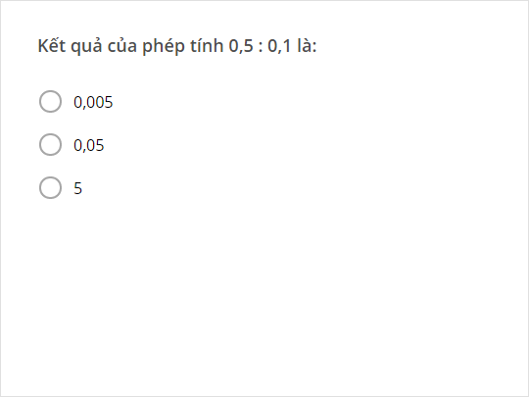

Slide 6
Bước 2: Thiết kế bài giảng E - learning:
2. Ghi âm cho slide theo hiệu ứng powerpoint
- Chọn Manage Narretion -> Record Audio -> Start Record -> Ghi âm cho từng hiệu ứng của slide -> Save & Close

Slide 7
Bước 1: Để tạo được một bài giảng E- learing, chúng ta cần chuẩn bị:
1. Laptop đã được cài đặt phần mềm Ispring.
2. Chuẩn bị sẵn 1 file powerpoit ( đã có đầy đủ hiệu ứng )
3. Chuẩn bị sẵn các video cần chèn ( nếu video không cần cắt xén có thể chèn luôn vào slide của bài powerpoit đã chuẩn bị, nếu cần cắt xén thì sẽ được chèn bằng phần mềm Ispring.)

Slide 8
Bước 2: Thiết kế bài giảng E - learning:
2. Chèn, cắt xén video bằng phần mềm Ispring
- Chèn : Chọn Manage Narration -> Chọn Video ( đã được lưu sẵn trong máy )
- Cắt, xén: Kích chuột vào Video vừa chèn -> Chọn Edit Clip -> Rê chuột trái, bôi đen đoạn video định cắt -> Chọn Delete - > Save & Close - > Save & Close

Slide 10
Bước 3: Việt hóa
- Chọn Player -> Text Label -> Gõ Tiếng Việt cho các từ ở cột Massge -> Apply & Close

Slide 11
Bước 4: Điền tên cho mỗi slide, thông tin tác giả
- Điền tên cho mỗi Slide: Chọn Slide Properties - > Gõ tên cho mỗi Slide - > Save & Close
- Điền thông tin tác giả: Chọn Presentation Resources - > Presenters - > Add - > Gõ tên, địa chỉ,…

Slide 12
Bước 5: Đóng gói
- Chọn: Publish - > HTML5 - > Publish

Slide 13







TRÂN TRỌNG CẢM ƠN CÁC THẦY CÔ!

